Slide 1
LICHT LEUCHTET
IN DER
FINSTERNIS
Lektion 3, am Sabbat, dem 20. April 2024

Slide 2
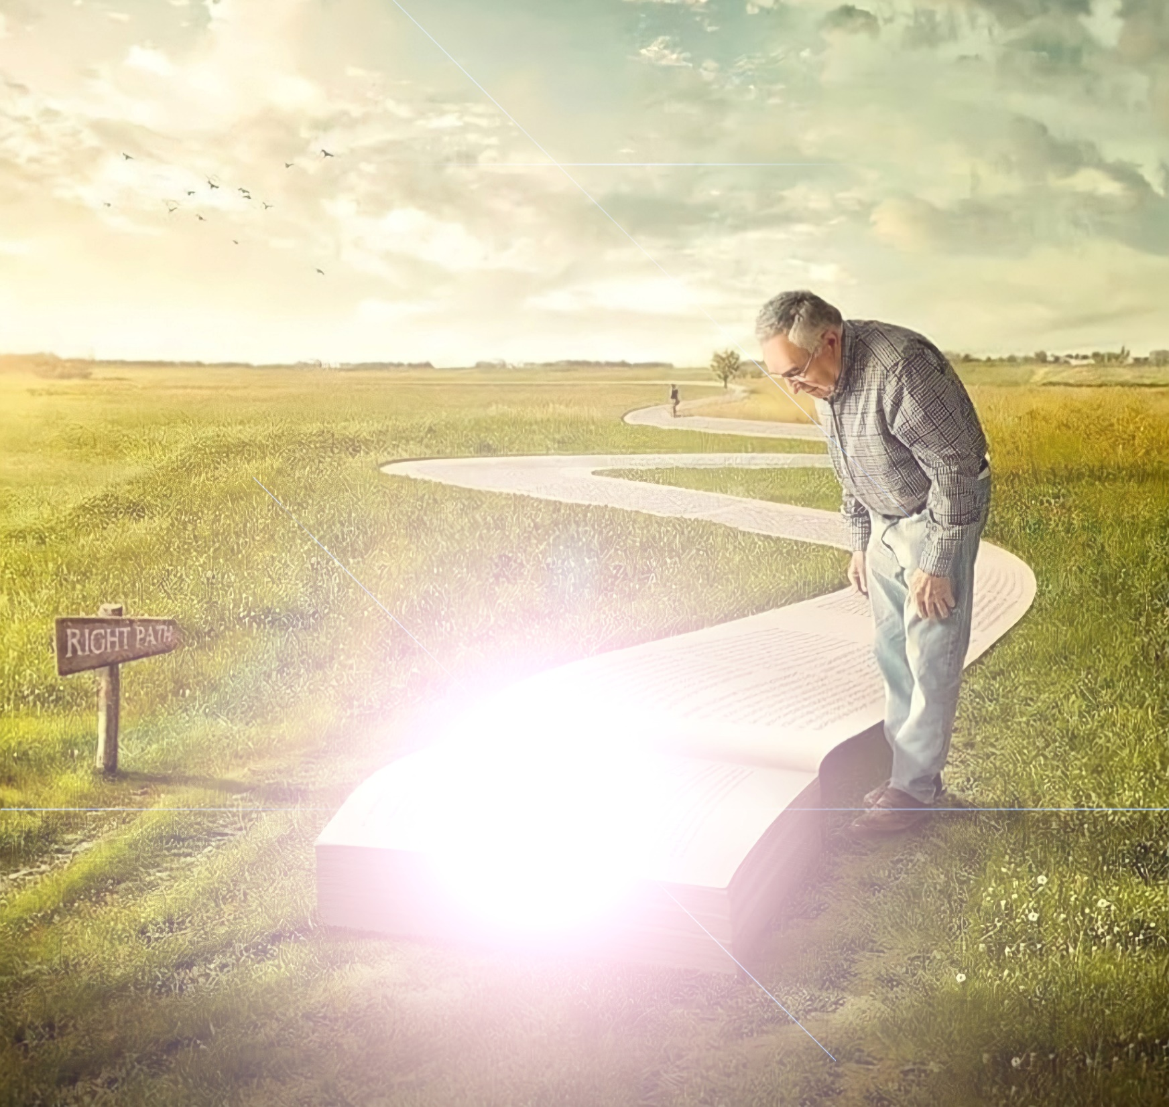
„Da sprach JESUS zu ihnen: Noch eine kleine Zeit ist das LICHT bei euch. Wandelt, solange ihr das Licht noch habt, damit euch die Finsternis nicht überfällt! Denn wer in der Finsternis wandelt, weiß nicht, wohin er geht“
(Joh. 12:35)

Slide 3
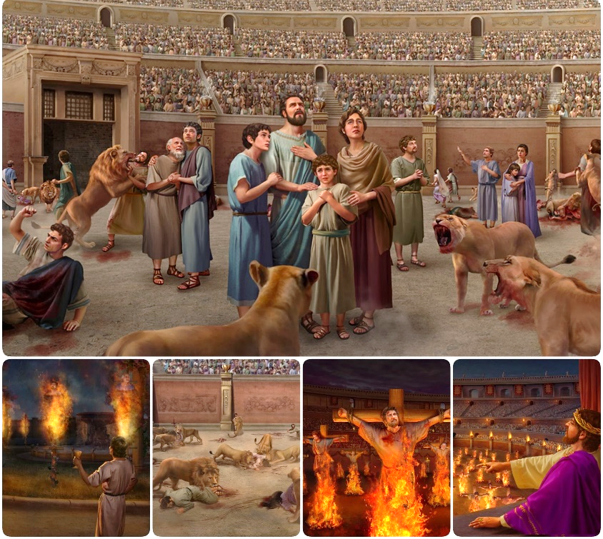
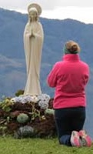
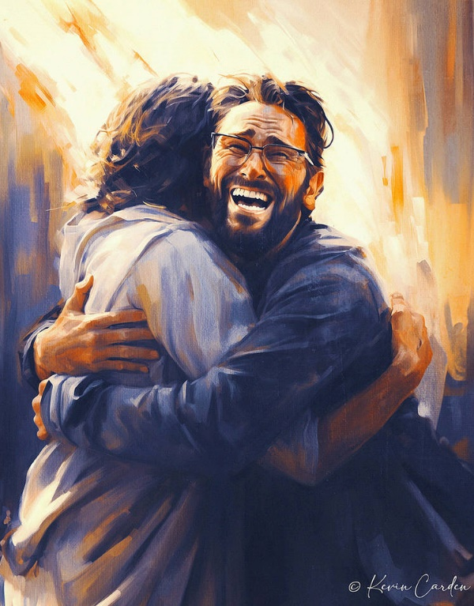
Ein Krieg wird Schlacht für Schlacht gewonnen oder verloren.
Als Satan die Schlacht der Verfolgung verlor, ersann er einen neuen Plan: den KOMPROMISS. Die Mischung aus Wahrheit und Lüge hat Millionen von Menschen dazu gebracht, eine verfälschte, leblose Wahrheit anzunehmen.
Unser einziger Schutz in diesem Kampf ist das Festhalten an JESUS, Der die Wahrheit und das Leben ist und an Seinem heiligen Wort.
Der Kampf um die Wahrheit:
Wahrheit gegen Lüge
Der Kompromiss der Kirche
Der Kampf um das Wort Gottes:
Sicherheit in der Bibel
Menschliche Vernunft
Der Kampf um das Denken

Slide 4
DER KAMPF UM DIE WAHRHEIT

Slide 5
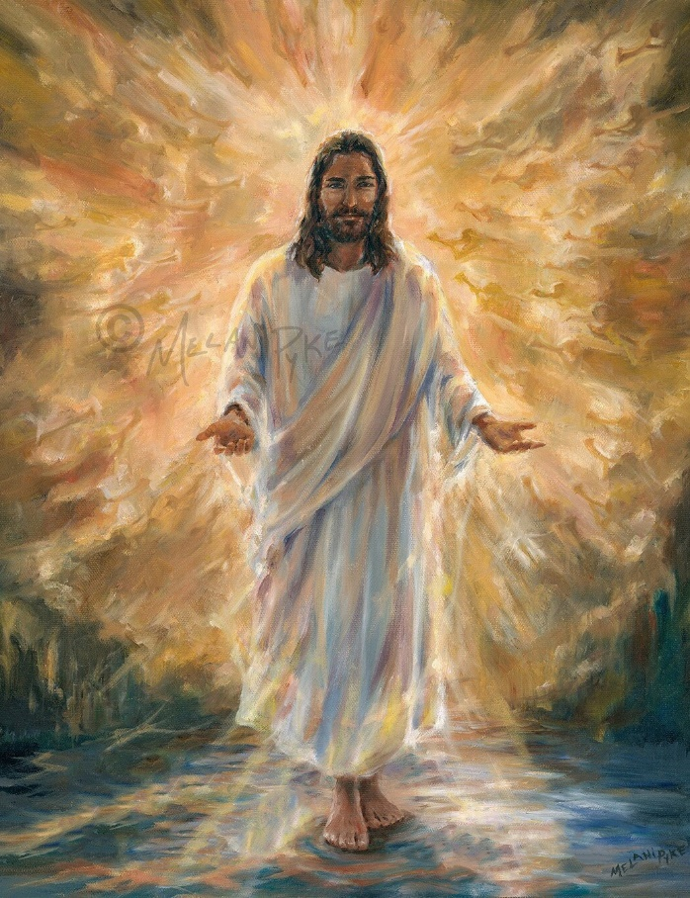
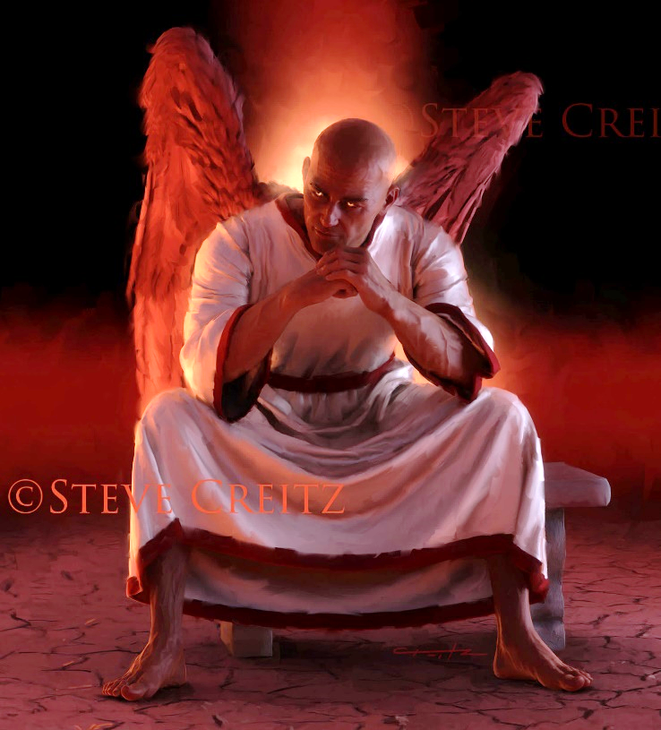
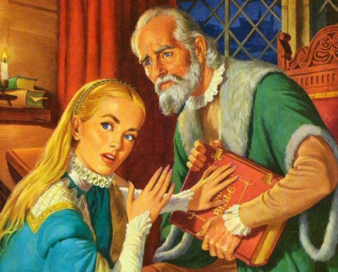
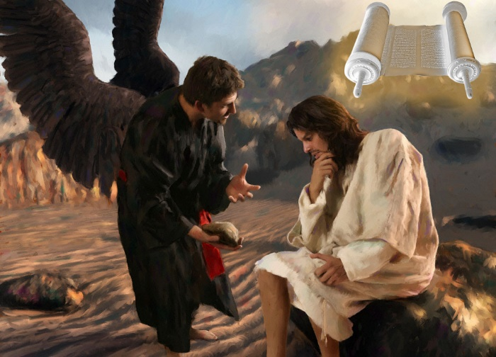
WAHRHEIT GEGEN LÜGE
„Jesus spricht zu ihm: ,Ich bin der Weg und die Wahrheit und das Leben; niemand kommt zum Vater denn durch Mich.‘“ (Joh 14:6)
JESUS ist die Wahrheit und damit der Vater aller Wahrheit (Johannes 14,6). Alles Wahre, alles Vertrauenswürdige, überhaupt ALLES, was wahr ist, kommt von IHM. Und Seine Wahrheit bringt Leben in uns hervor.
Im Gegenteil: Satan ist der Vater der Lüge (Johannes 8:44). Alle Täuschung, alle bösartige Raffinesse, alle verfälschte Wahrheit kommt vom Teufel. Und die Lügen dieser verfälschen Wahrheit bringen den Tod in uns hervor.
In Seinen Auseinandersetzungen mit dem Feind benutzte Jesus die Bibel als Quelle aller Wahrheit: "Es steht geschrieben" (Mt. 4:4; 21:13).
Deshalb hat der Teufel daran gearbeitet, die Bibel zu zerstören, indem er sie entweder versteckt oder entstellt hat. Und das hat er (wenn auch nicht vollständig) durch die Römisch Katholische Kirche während des Mittelalters (auch "dunkles Mittelalter" genannt) erreicht.

Slide 6
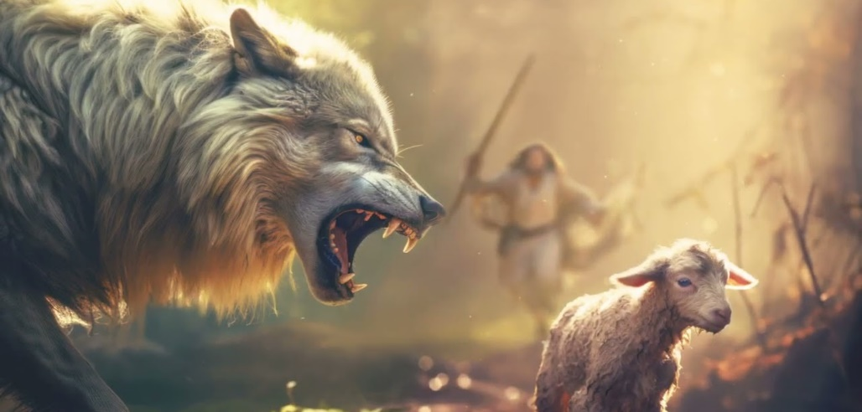
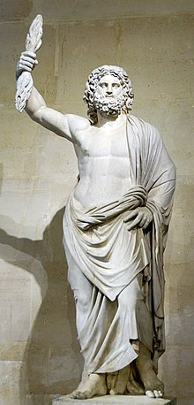
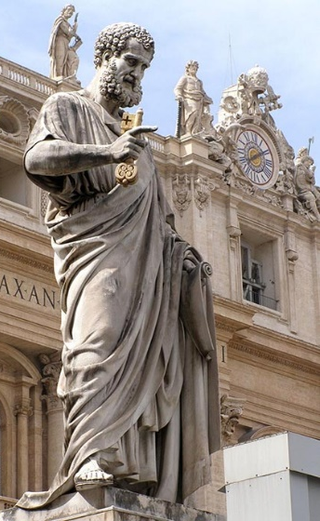
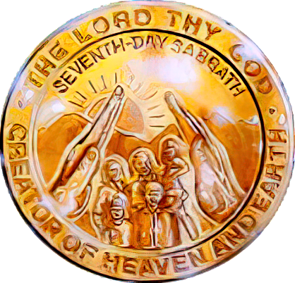
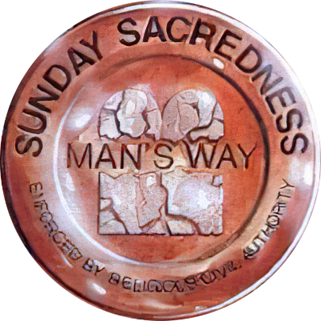
DER KOMPROMIS DER KIRCHE
„Denn das weiß ich, dass nach meinem Abschied reißende Wölfe zu euch kommen, die die Herde nicht verschonen werden. Auch aus eurer Mitte werden Männer aufstehen, die Verkehrtes reden, um die Jünger an sich zu ziehen“ (Apg 20:29-30 LU)
Als Paulus sich von den Ältesten in Ephesus verabschiedete, drückte er seine Besorgnis über die äußeren und inneren Probleme aus, mit denen sie in Zukunft konfrontiert sein würden (Apg 20,29-30).
Reißende Wölfe. Von 64 n. Chr. bis 311 n. Chr. (Toleranzedikt von Serdica) litt die Kirche unter den heftigen Verfolgungen durch das Römische Reich.
Perverse Menschen. Ab dem 4. Jahrhundert wurden unbekehrte Männer in die Kirche eingeführt, die ihr Heidentum mit der Wahrheit vermischten.
Die Statue des römischen Götzen Jupiter auf dem Kapitolshügel in Rom wurde wiederverwendet und umfunktioniert in die Statue des „Heiligen Petrus“.
Satan benutzte seine „interne“ Strategie, um die Wahrheit zu verderben und den Götzendienst und die Sonntagsheiligung in die Kirche einzuführen.
Wie Paulus prophezeite, wurden diese Irrtümer angenommen und werden bis zum Ende bei denen bleiben, die die Wahrheit nicht erkennen wollen (2. Thess. 2:7-12). Die letzte Schlacht wird auf dem Kompromiss mit dem Sabbat basieren.

Slide 7
DER KAMPF UM DAS WORT GOTTES

Slide 8
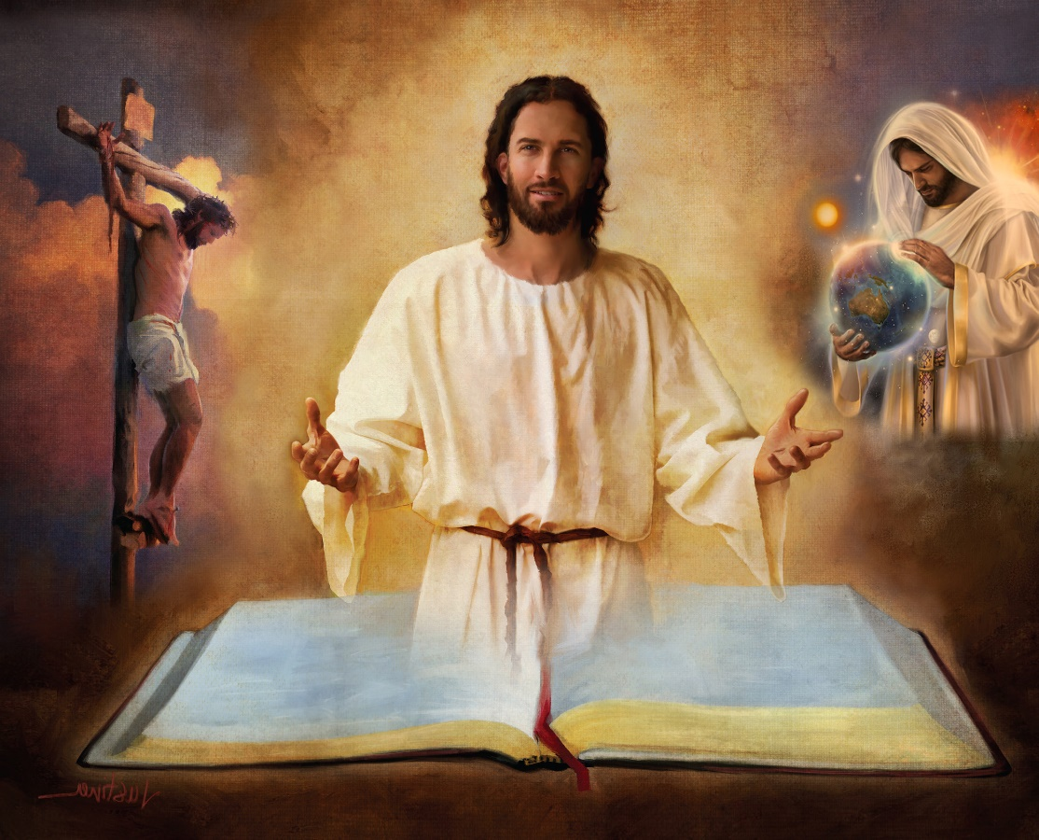
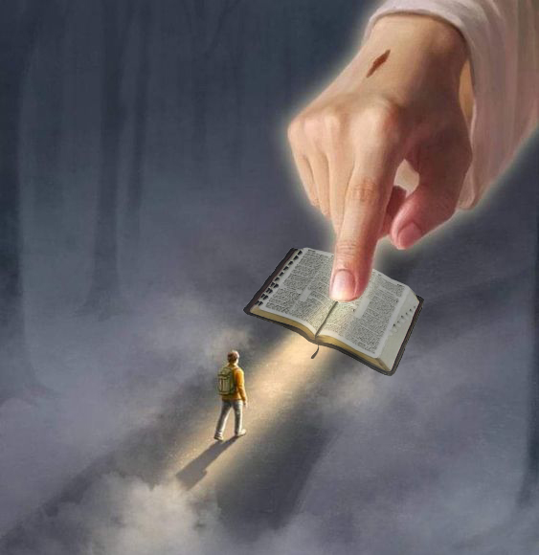
SICHERHEIT IN DER BIBEL
„Heilige sie in der Wahrheit! Dein Wort ist die Wahrheit!“ (Joh 17:17)
Die Bibel ist die unfehlbare Offenbarung von Gottes Willen. Sie stellt den Plan des Himmels für die Erlösung der Menschheit dar.
Deshalb finden wir unsere Sicherheit nur in der Bibel und zwar in jedem ihrer Bücher, Kapitel und Verse (2. Tim 3,16).
Darin wird die Strategie des Teufels aufgedeckt, die herrliche Erschaffung unseres Planeten beschrieben, die Geburt JESU, Sein Leben, Seinen Tod, und Seine Auferstehung Jesu Mittleramt im Himmel, Seine Vergebung unserer Sünden, endlich Seine Wiederkunft, und für uns das ewige Leben auf der neuen Erde...
„Dein Wort ist meines Fußes Leuchte und ein LICHT auf meinem Weg“ (Ps. 119:105)
Wenn wir einen Teil davon ablehnen (z. B. den Schöpfungsbericht in 1. Mose, Kap. 1 und 2), könnten wir auch alle anderen Lehren ablehnen, die sie uns vermittelt. Welche Gewissheit könnten wir dann haben, um dem Rest der Bibel zu vertrauen?
„Wenn Dein WORT offenbar wird, so erleuchtet es und macht klug die Unverständigen“ (Ps. 119:130)

Slide 9
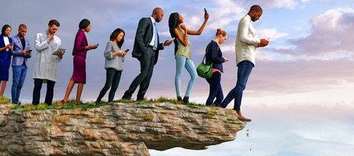
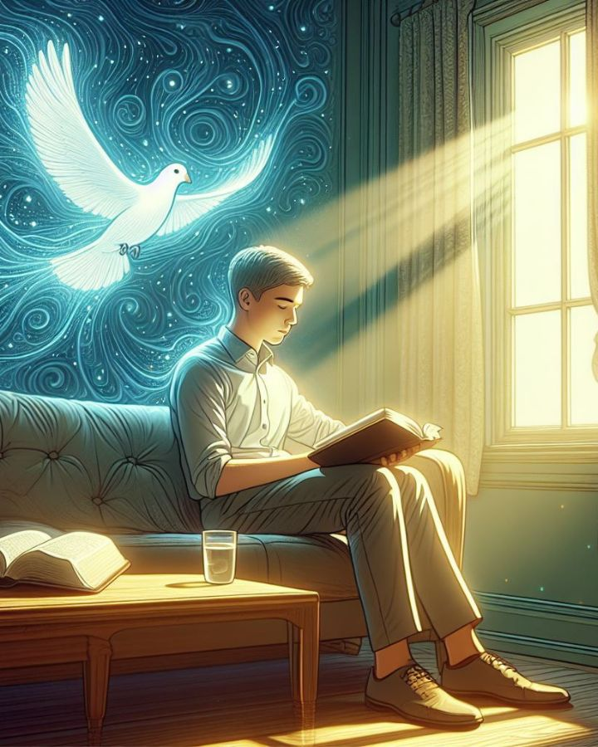
MENSCHLICHE VERNUNFT
„Manchem scheint ein Weg recht; aber zuletzt bringt er ihn zum Tode“ (Sprüche 16:25)
Wenn GOTT Derjenige ist, Der die Bibel inspiriert hat, wer kann sie dann auslegen (2. Petr. 1:20; Johannes 14:26)?
Wer den Heiligen Geist nicht hat, nimmt das, was vom Gott, dem Geist kommt, nicht an, sondern hält es für eine Torheit und kann es nicht verstehen, weil es nur durch den Heiligen Geist unterschieden wird (1. Kor. 2,14).
Ein Beispiel für die menschliche Argumentation ist die höhere Kritik, die seit dem 18. Jahrhundert eine „akademische“ Auslegung der Bibel vorgeschlagen hat.
Ihr grundlegender Ansatz ist die Leugnung von Wundern und der Unmöglichkeit, die Zukunft vorherzusagen. Welchen Nutzen können wir nach diesem Ansatz aus dem Wort Gottes ziehen, wenn wir Seine Macht oder Seine Fähigkeit, die Zukunft zu kennen, die uns erwartet, leugnen ?
Ohne Zweifel erfindet der Feind Wege, die richtig erscheinen, aber ihr Ende ist der Tod (Sprüche 16,25).

Slide 10
E. G. White, Selected Messages (Ausgewählte Botschaften) engl. Übersetzg, Band 1, Seite 17
„Geistige Finsternis hat die Erde bedeckt und große Dunkelheit die Völker. In vielen Kirchen gibt es Skepsis und Unglauben bei der Auslegung der Heiligen Schrift. Viele, sehr viele, zweifeln an der Wahrhaftigkeit und Wahrheit der Bibel. Menschliches Denken und die Phantasie des menschlichen Herzens untergraben die Inspiration des Wortes Gottes [...]Dieses Heilige Buch hat den Angriffen Satans widerstanden, der sich mit bösen Menschen zusammengetan hat, um alles, was göttlichen Charakter hat, in Wolken und Dunkelheit zu hüllen. Aber der Herr hat dieses Heilige Buch durch Seine eigene wunderbare Macht in seiner gegenwärtigen Form bewahrt - eine Karte oder ein Leitfaden für die menschliche Familie, um ihnen den Weg zum Himmel anzuzeigen“

Slide 11
DER KAMPF UM DAS DENKEN

Slide 12
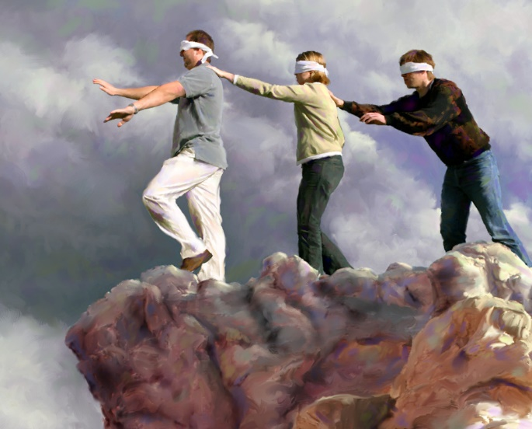
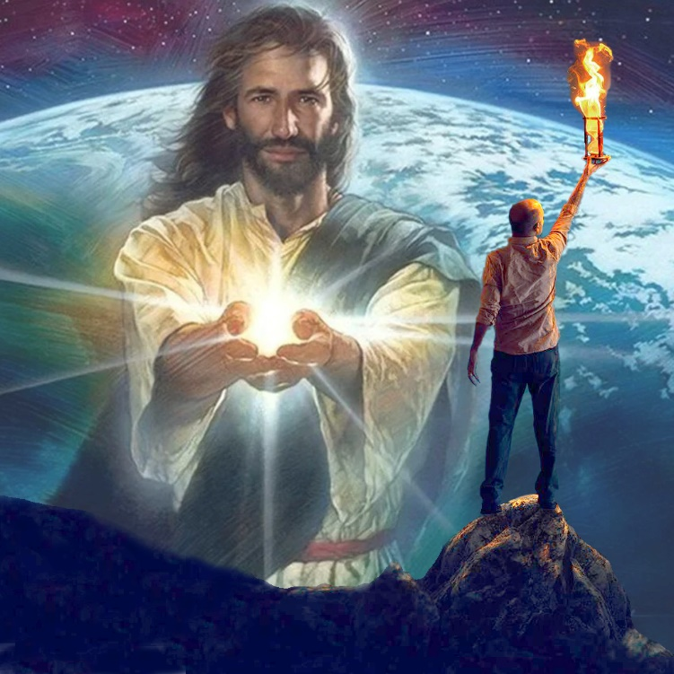
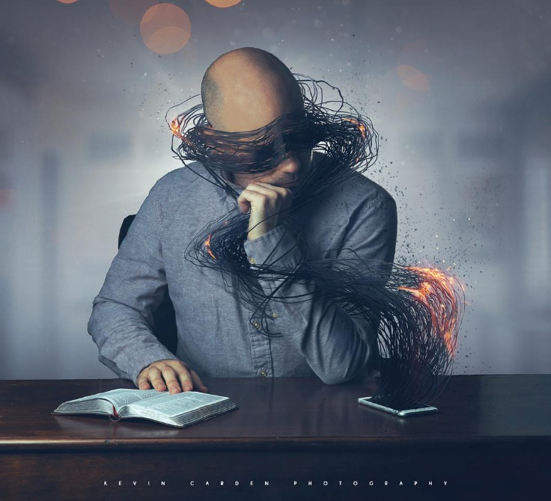
„Ist aber unser Evangelium verdeckt, so ist’s denen verdeckt, die verloren werden, den Ungläubigen, denen der Gott dieser Welt den Sinn verblendet hat, dass sie nicht sehen das helle Licht des Evangeliums von der HERRLICHKEIT CHRISTI, welcher ist das EBENBILD GOTTES“ (2. Korinther 4:3.4)
Ein spanisches Sprichwort sagt: „Es gibt keinen schlimmeren Blinden, als den, der nicht sehen will.“ Das heißt, es ist sinnlos, jemanden davon zu überzeugen, das zu sehen, was er nicht sehen will. So ist es auch mit denen, die „der Gott dieser Welt“ verblendet hat (2. Kor. 4,4).
Der Mangel an Wissen seitens derer, die verloren sind, liegt nicht daran, dass sie nicht in der Lage wären, es zu wissen. Es liegt daran, dass sie es nicht wissen wollen. Der Teufel hat ihren Verstand mit vielen Dingen beschäftigt, die sie davon abhalten, an das zu denken, was wirklich wichtig ist: ihre Rettung.
Aber niemand muss in diesem Zustand bleiben. Wenn der Geist in geistiger Finsternis ist, gibt es ein LICHT, das darin leuchten kann und wird: „Das Licht [JESUS] leuchtet in der Finsternis, und die Finsternis hat es nicht überwunden“ (Johannes 1,5).
Diejenigen von uns, die dieses LICHT annehmen, können das Werk des Feindes zunichte machen und das LICHT JESU durch die Dunkelheit leuchten lassen.

Slide 13
„Alle, die auf dem Weg zum Himmel sind, brauchen einen sicheren Führer. Wir dürfen nicht in menschlicher Weisheit wandeln. Es ist unser Vorrecht, auf die Stimme Christi zu hören, Der zu uns spricht, wenn wir den Weg des Lebens gehen und Seine Worte sind immer Worte der Weisheit. ...Unsere einzige Sicherheit besteht darin, Christus genau zu folgen, in Seiner Weisheit zu wandeln und Seine Wahrheit zu praktizieren. Wir können das Wirken Satans nicht immer ohne weiteres erkennen; wir wissen nicht, wo er seine Fallen aufstellt. Aber Jesus versteht die subtilen Künste des Feindes und Er kann unsere Füße auf sicheren Wegen bewahren“
E. G. White, Our High Calling (Unsere hohe Berufung), engl. Andachtsbuch, 10. Januar

